Slide 1
IoT Internet das coisas
Natan Ferreira
Senai Santa Cecilia
Redes de Computadores- MT3

Slide 2
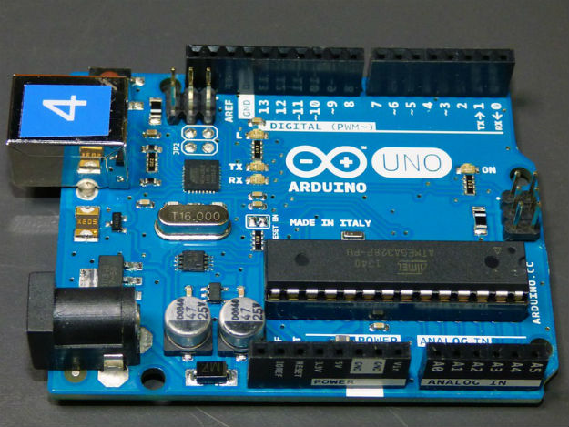
Oque é internet ?
Podemos definir Internet como uma redes de redes. A Internet é uma rede mundial que interliga milhões de computadores em todo o mundo, de vários tipos e tamanhos, marcas e modelos e com diferentes sistemas operacionais.
Portanto, dizendo de modo simples, é uma forma fácil e barata de fazer com que computadores distantes possam se comunicar.
Apesar de ter uma história relativamente curta, a Internet se revela como um grande fator de comunicação, integração social, armazenamento de informações de todos os tipos e globalização de produtos.

Slide 3
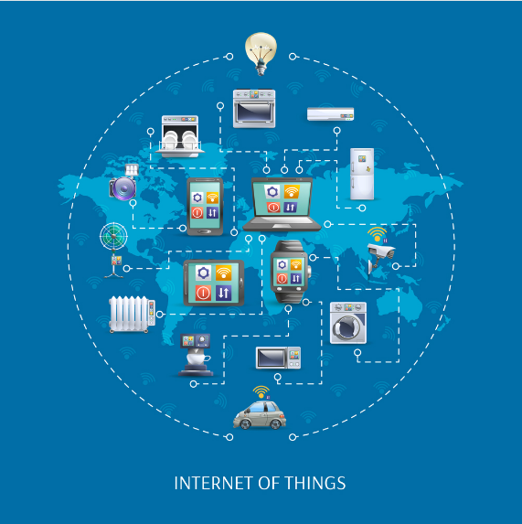
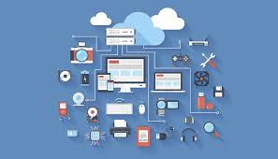
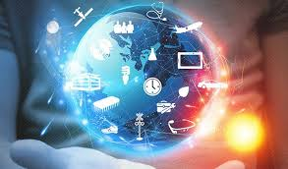

Slide 4
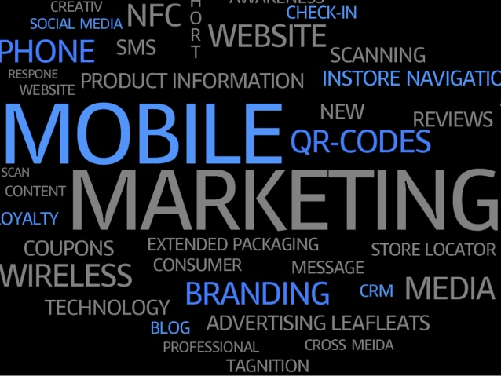
Oque são as Coisas?
As coisas em internet das coisas podem ser definidas como dispositivos e meios que geram uma ou mais informações e fazem a interligação de objetos comuns ou não a uma rede de computadores.
As coisas são feitas de dispositivos , sensores simples , geladeiras a smartphones conectados juntos.

Slide 5
Como funciona os sensores ?
Um sensor transforma a grandeza física a ser medida em grandeza elétrica e a processa de um modo que permita a fácil transmissão e continuação de processamento dos sinais elétricos. Com isso o sensor pode informar se um objeto está ou não presente (binário) ou qual o valor de medição foi atingido (analógico ou digital).

Slide 6
Tipos de Sensores
Sensores indutivos criam um campo eletromagnético. Este cria correntes de Foucault em objetos de metal. Esta alteração é reconhecida pelo sensor.
Sensores capacitivos geram um campo capacitivo de medição. Um objeto entrando causa uma alteração do campo de medição. O sensor reage a esta alteração.
Sensores óticos (barreiras de luz) sempre consistem em um transmissor e um receptor. Existem sensores de luz, Sensores Óticos Retrorreflexivos e Sensores Óticos de Barreira.

Slide 7
Sensores ultrassônicos transmitem um impulso sonoro na faixa não audível, o eco do objeto é avaliado.
Sensores de campo magnético capturam um ímã externo. A intensidade de campo gerada pelo imã é avaliada.
Sensores magnetostritivos registram a posição de um ímã externo com uma medição do tempo de percurso.

Slide 8
Oque são mcu ? (MCU)
A Unidade de Controle Multiponto (MCU) apoia conferências entre três ou mais estações. Como elemento do H.323, um MCU consiste em um Controlador Multiponto (MC), que é obrigatório, e zero ou mais Processadores de Multiponto (MP). O MC dirige negociações H.245 entre todos os terminais para determinar velocidades comuns para processos de áudio e vídeo. O MC também controla recursos de conferência determinando se os fluxos de áudio e vídeos serão multicast.
O MC não trata diretamente qualquer tipo de fluxos de mídia. Isto é atribuição do MP que mistura, chaveia, e processa áudio, vídeo e/ou bits de dados. Facilidades MC e MP podem existir em um componente dedicado ou podem ser parte de outros componentes H.323.

Slide 9
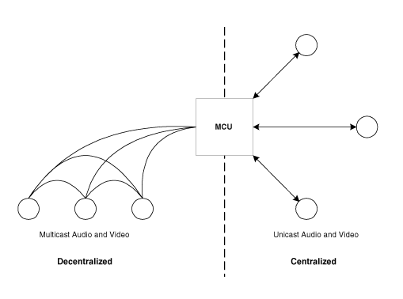
Conferências Multipontos são dirigidas para uma variedade de métodos e configurações H.323. A Recomendação usa os conceitos de conferências centralizadas e descentralizadas, como mostrado na Figura.

Slide 10
Oque são sdu ? (SDU)
Em Open Systems Interconnection (OSI), uma unidade de serviço de dados ou service data unit (SDU) é uma unidade de dados que foram passados ​​de uma camada OSI para uma camada inferior e que ainda não foi encapsulada em uma protocol data unit (PDU) pela camada inferior.
Todos os dados contidos no SDU fica encapsulado dentro do PDU. A camada n-1 adiciona cabeçalhos ou rodapés, ou ambos, para a SDU, transformando-o em uma PDU da camada n-1. Os cabeçalhos adicionado ou rodapés são parte do processo utilizado para tornar possível a obtenção de dados de uma fonte para um destino.

Slide 11
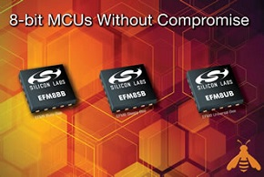
Oque é IoT – Internet das coisas ?
Você já deve ter ouvido falar de Internet das Coisas. Pode ter certeza: você ouvirá muito mais. O termo descreve um cenário em que numerosos objetos do seu dia a dia estarão conectados à internet e se comunicando mutuamente. Mas o que exatamente isso quer dizer? Essa conectividade toda é necessária? Como tantos objetos distintos estarão conectados? Qual a importância disso para o nosso cotidiano? Você encontrará as respostas para essas e outras perguntas nas próximas linhas.

Slide 12
História do IoT
Em 1991, Weiser (1991) escreveu o artigo The Computer for the 21st Century, que aborda o futuro da Internet das Coisas. Esse autor chama de “computação ubíqua”.
No artigo, o autor afirma que os dispositivos serão conectados em todos os lugares de forma tão transparente para o ser humano, que se tornará “invisível”, possibilitando, de forma natural, a realização das atividades, sem haver preocupação em instalar, configurar e manter os recursos computacionais (WEISER, 1991; GALEGALE et al., 2016).
Em 1996, Venkatesh (1996) também estudou o uso da computação no ambiente de trabalho e no lar, parecido com o conceito de Internet das Coisas. Ele previu que as tarefas da casa, por exemplo, preparação de alimentos ou compras para reposição de estoques, seriam realizadas através de casas especializadas.

Slide 13
Definição de Iot
Internet das Coisas trata, basicamente, de objetos conectados entre si pela rede, que trocam informações para facilitar ou criar ações de todo tipo.
Isso acontece, por exemplo, com o uso de beacons — pequenos chips guardados em cases de plástico — que servem para rastrear os números de telefone de pessoas que passam perto de uma loja.
Percebe o conceito de que falamos em ação? Objetos conectados entre si (o smartphone e os beacons), que trocam informações (o número de telefone) para criar uma ação (a oferta).

Slide 14
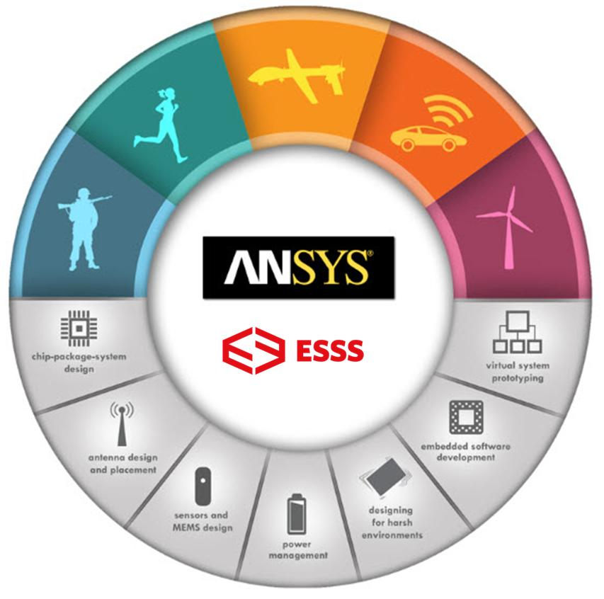
Aplicações do IoT
1. Design e Marketing de Produto – Sensores podem reportar exatamente onde, quando e como um produto é usado para ajudar em processos de design e marketing. O processo de coleta de dados em tempo real pode ter um custo menor, ser mais rápido e mais preciso que pesquisas com o consumidor e pesquisas de mercado.
2. Manutenção de Produto – Informação sobre desgaste de componentes pode ajudar a cortar custos de manutenção e operação, além de identificar potenciais falhas de equipamento antes que quebrem completamente. Por exemplo, se uma máquina quebra durante uma impressão o dano financeiro é bem alto incluindo o custo do envio de técnicos para reparos emergenciais, assim como a perda de confiança do consumidor e possíveis penalidades por atraso na entrega. Ao sentir vibrações ou indicações de calor que possam indicar potenciais problemas nos equipamentos, os técnicos podem ser enviados proativamente para prevenir a falha no equipamento.
3. Vendas de Produtos – Monitorando a condição e o uso de componentes conectados, PMEs podem prever quando consumidores precisarão de peças de substituição e garantir que tenham os produtos certos disponíveis no inventário. Vendas proativas de partes de reposição podem também prevenir perda de receita para outros vendedores.

Slide 15
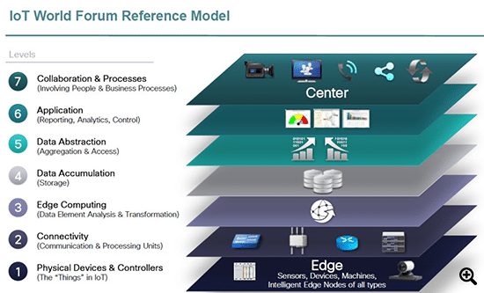
4. Engenharia de Produto – Monitorar condições das máquinas, configurações e uso pode resultar em ajustes que podem melhorar escolhas de materiais e de design.
5. Logística – Sensores em grandes contêineres de entrega podem receber dados em tempo real sobre onde está um pacote, qual a frequência de manuseio e qual sua condição. Ao conectar esta informação com o sistema de gerenciamento do depósito, empresas podem aumentar sua eficiência, acelerar o tempo de entrega e melhorar o atendimento ao consumidor.

Slide 16
Conclusão sobre IoT
A internet das coisas é um grande desafio, tanto em seu nível conceitual, como também tecnológico, pois são várias tecnologias embutidas num único sistema. Há muitos segmentos de mercado e verticais com aplicação de internet das coisas, e cada vez mais surgem novas aplicações (FREITAS DIAS, 2016).
De acordo com a consultoria McKinsey Global (MANYIKA et al., 2015), o impacto econômico da internet das coisas será de 3,9 a 11,1 trilhões por ano em 2025, significando 11% da economia mundial. Neste cenário, os usuários serão o maior potencial econômico, cerca de US$ 7,5 trilhões, que lhes trará maior conveniência, melhores produtos e serviços com o uso de sistemas de Internet das Coisas para capturar esse valor.
Por outro lado, abre uma gama de oportunidades de projetos às empresas. No mundo da Internet das Coisas, a tecnologia digital é parte da estratégia empresarial e serão necessários novos modelos de gestão empresarial e de negócios, que vejam a tecnologia como fonte de vantagem competitiva e não apenas como função de suporte.

